Slide 1
MagnTek 麦歌恩
磁技术带来美妙变革
2500线伺服及闭环步进电机应用
MKT Dept, MagnTek
magntek.com.cn
www.magntek.com.cn
Notes:
建议使用MS Office PowerPoint 2007 版本及以上的版本

Slide 2
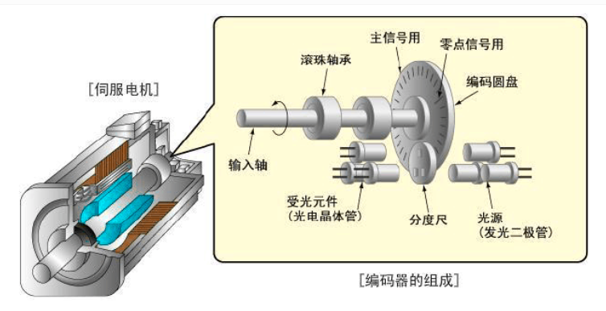
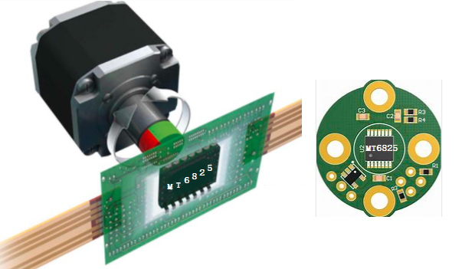
电机控制
常用的位置/速度检测元件——光电编码器，磁编码器

Slide 3
MT68XX系列磁编芯片
MT68XX系列磁编芯片
AMR磁阻传感器感应到磁场方向变化，从磁阻电桥输出几十mV大小的信号，经放大器放大30倍后滤波并进入ADC转换为数字信号。在数字电路中进行各种非理想情况的校准和补偿并最终计算得到绝对角度值。之后再进行编码运算，将绝对角度转换成各种类型的输出。

Slide 4
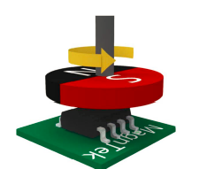
MT6816/MT6825介绍
MT6825介绍
MT6816介绍
基于AMR技术的360度全角度感应芯片
18bit分辨率
最大支持转速25000RPM（1对极磁铁）
输出传输延迟<2us
-40~125℃工作温度
输出独立接口PWM/ABZ/UVW/SPI或差分输出
增量ABZ输出分辨率0~4096可编程
UVW可编程1~16对极输出
TSSOP-16封装
基于AMR技术的360度全角度感应芯片
14bit分辨率
最大支持转速25000RPM（1对极磁铁）
输出传输延迟<2us
-40~125℃工作温度
输出接口PWM/ABZ/UVW或SPI
增量ABZ输出分辨率0~1024可编程
UVW可编程1~16对极输出
SOP-8封装

Slide 5
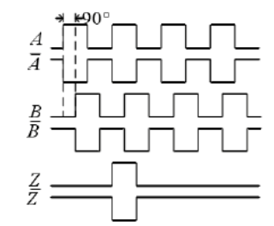
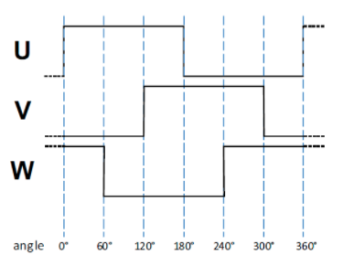
MT6825提供的电气接口（1）
MT6825提供丰富的接口，满足应用的各种需求
ABZ脉冲信号输出 （AB脉冲输出角度信号，Z脉冲作为零位脉冲信号）
UVW脉冲信号输出（用来给电机转子做初始定位）
差分ABZ
UVW信号

Slide 6
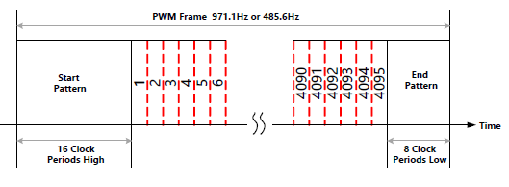
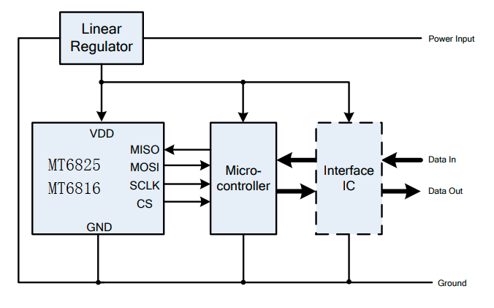
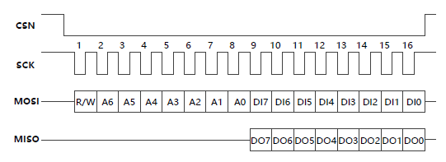
MT6825提供的电气接口（2）
3. PWM脉冲信号（绝对位置角度信息）
SPI接口（绝对位置编码器）
  10MHz的SPI通信速率
  提供高达18位的分辨率
  非常快的刷新速率，可通过MCU
  扩展支持各类协议接口（比如
  多摩川协议）
PWM信号

Slide 7
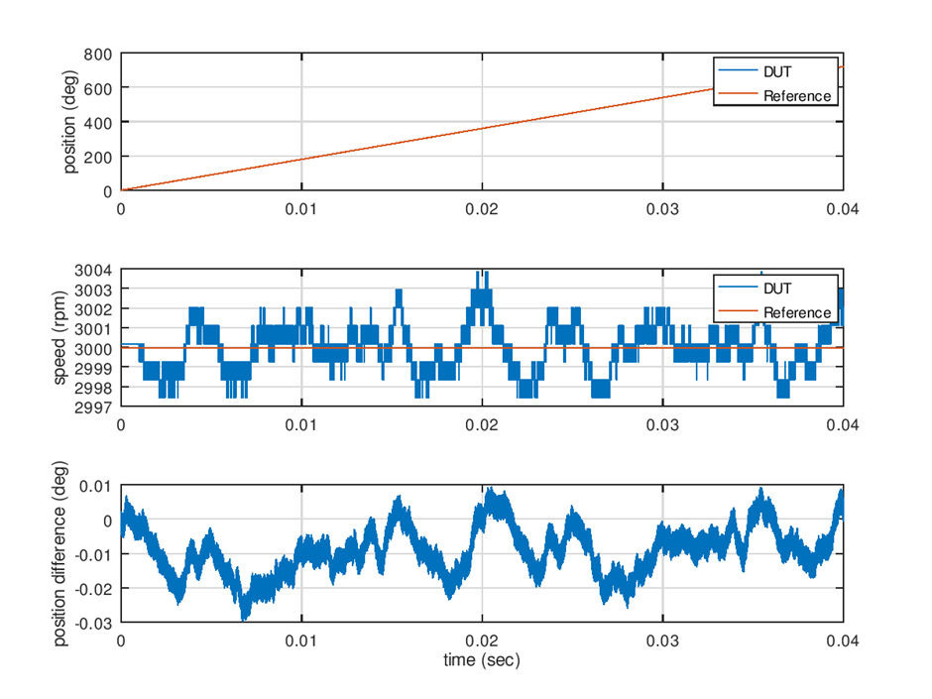
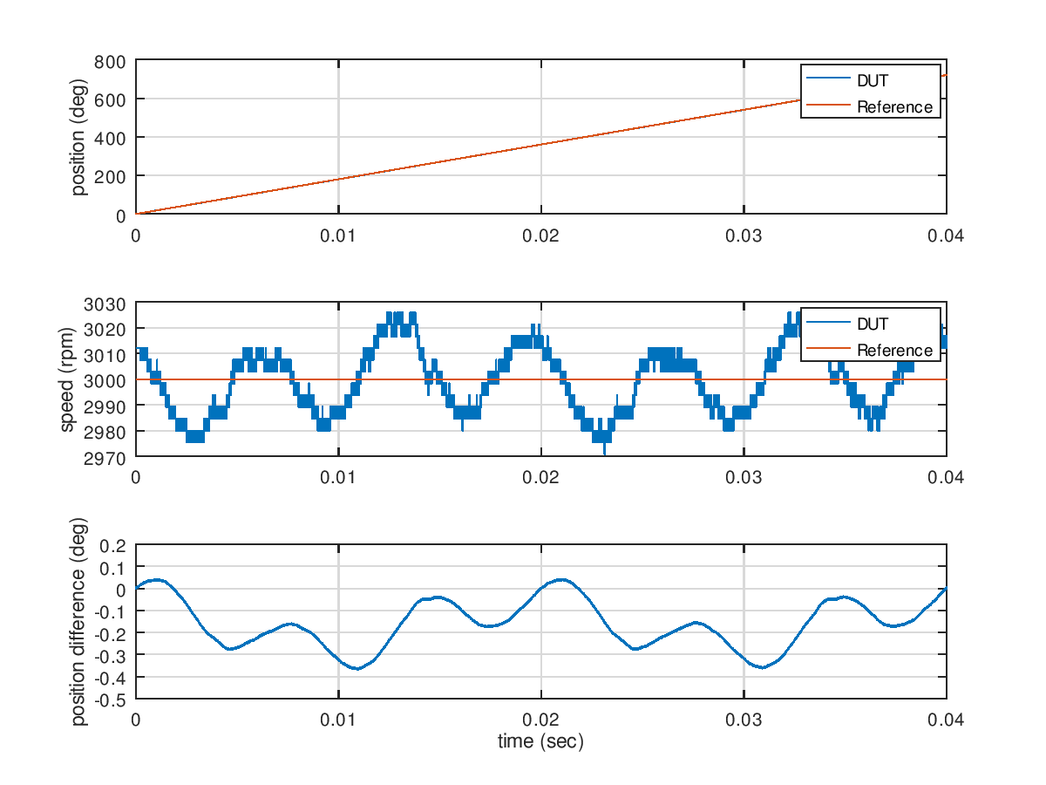
速度波动及INL
典型INL误差及速度波动曲线

Slide 8
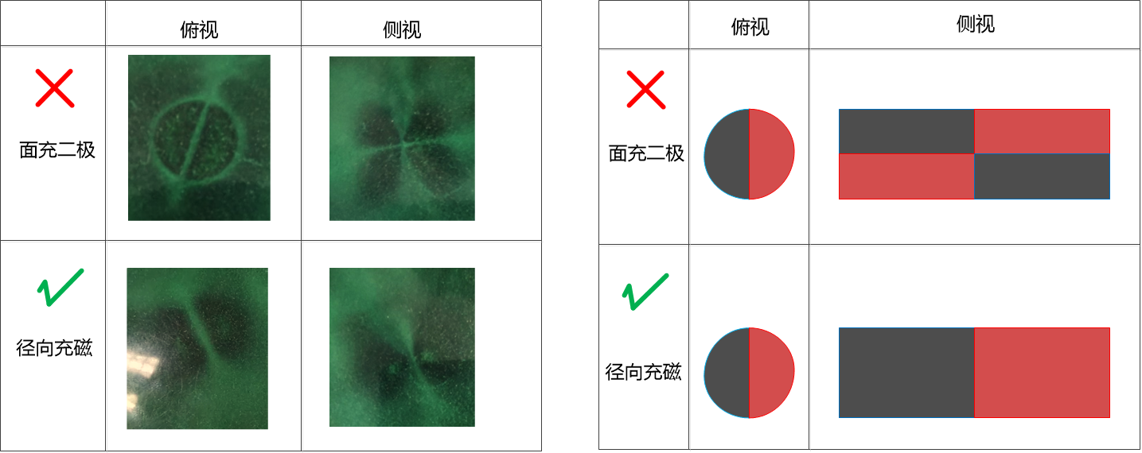
磁编芯片配套磁铁的选型
烧结钕铁硼磁铁
牌号：N35
表面镀层：NICUNI
尺寸：圆柱形磁铁D=10mm, H=2.5mm
尺寸公差：0.05mm
充磁方式：径向两级充磁
充磁磁偏角<2°
径向充磁和面充两级充磁，请客户使用径向充磁的磁铁
麦歌恩（MagnTek）的系列磁性角度编码器芯片，采用了各向异性磁阻技术（AMR）。芯片感应平行于芯片表面的磁力线方向变化，并计算出绝对角度位置。在在轴安装的情况下，我们推荐使用径向充磁的圆柱形磁铁，这种充磁方式的磁铁经过芯片面能的水平方向磁通量更均匀，对磁铁安装的偏心更不敏感。

Slide 9
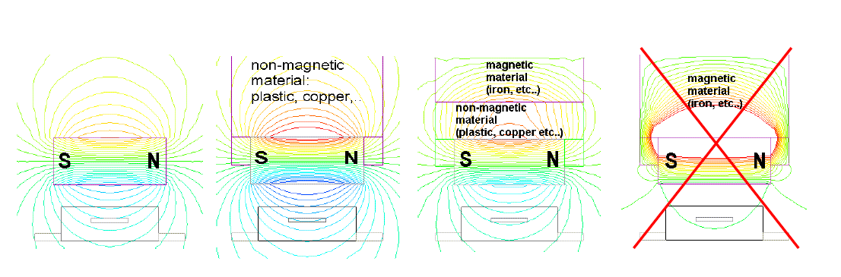
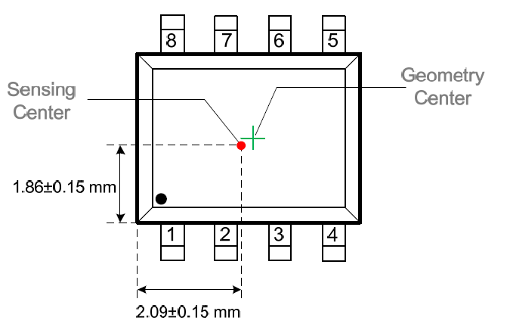
磁铁的安装要求
麦歌恩（MagnTek）的系列磁性角度编码器芯片，目前仅支持在轴安装使用（磁铁安装在电机转动轴端部）。由于磁通量的分布受空间磁导率的影响巨大，而大部分电机转轴都含有铁、镍等导磁材料，因此需要用非导磁材料（纯铜、铝、塑料等）来安装固定磁铁，如做图所示。
磁铁磁场在空气中、非导磁材料中以及导磁材料中的分布
如图所示，我们推荐使用标号为N35的钕铁硼烧结磁铁，磁铁直径10mm，厚度2.5mm，充磁方式为径向二级充磁
磁铁请安装在离含导磁的电机轴等至少2.0mm以上的位置，磁铁和芯片之间的间隙请控制在0.5mm~3mm，越近越好，以期达到最好的效果
在系统装配的时候，磁铁和芯片的感应中心对准上会有偏差，请将这一偏差控制在±0.3mm以内越小越好。安装的偏心将严重影响芯片的绝对角度精度（INL）

Slide 10
磁铁安装偏差的影响
安装间隙和偏心 （10mm磁铁）对性能的影响
安装间隙和偏心 （8mm磁铁）对性能的影响
对于磁编芯片的使用，我们推荐客户使用10mm直径的磁铁，磁铁和芯片的安装间隙控制在3mm以内，尽可能控制好磁铁和芯片的偏心，不要超过±0.3mm。上面两幅图，分别展示了MT6825芯片配套10mm磁铁和8mm磁铁的情况下，INL受间隙和偏心的影响情况。

Slide 11
MT6825/6816与客户相关的参数
AB分辨率（常说的线数），6825可支持0~4096线，6816可支持0~1024线
Z脉冲宽度（可能需要）
UVW对极数（可能需要）
建议磁铁（D10，钕铁硼，1对极径向充磁， 到芯片表面的磁场>300Gass）
安装位置（磁铁中心对准芯片中心，磁铁表面与芯片表面距离1~3mm
AMR与霍尔式相比的安装优点对磁铁的安装方式，相对来说比较容易，不需要严苛安装距离
其他通信方式（SPI），PWM输出，6825：18bit， 6816：14bit
是否需要零位编程（通常需要，两种选择，一种是在线写芯片，另一种是用户通过外部的MCU自行处理）
封装形式：6825：TSSOP16， 6816：SOP8

Slide 12
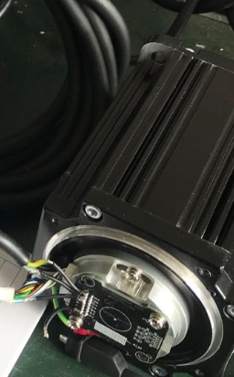
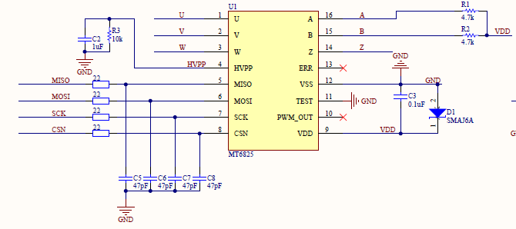
设计案例1（磁编替换方案）
项目应用：通用伺服控制速度环反馈，
应用需求：增量ABZ输出，2500PPR，Z脉冲宽度4LSB， UVW对极数：4， 供电电压：5V
  MT6825可满足该应用功能需求
磁铁安装方式：在轴安装
推荐磁铁：D10, N35(钕铁硼磁铁），2.5mm厚度，建议的Air_GAP距离1~2mm
  替换方案需要考虑到之前方案应用的磁铁可能不不完全匹配MT6825
安装结构
  此应用之前已经是磁编方式，通常相应的安装结构及磁铁安装都已可工作，仅需要考虑安装间隙，中心等的差异
建议客户使用推荐的电路，考虑供电及工作环境的差异，增加一些相应的保护电路
打板测试

Slide 13
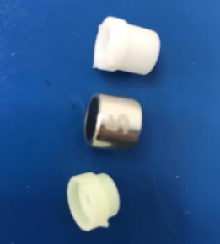
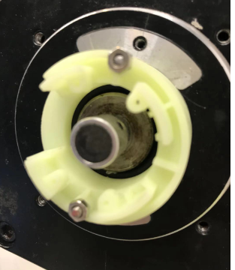
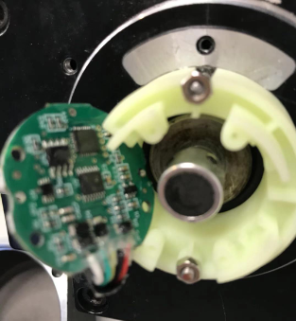
设计案例2
项目应用：通用伺服控制速度环反馈
应用需求：增量ABZ输出，1024PPR，Z脉冲宽度4LSB， UVW对极数：4， 供电电压：5V，及绝对角度PWM输出
  MT6816可满足该应用功能需求
磁铁安装方式：在轴安装
推荐磁铁：D10, N35(钕铁硼磁铁），2.5mm厚度
  替换方案需要考虑到之前方案应用的磁铁可能不不完全匹配MT6816
安装结构
  需要沟通安装方式
  可配合客户前期使用3D打印轴套，安装固定结构做初步的功能及性能验证
  塑料轴套/铝轴套（装配磁铁和套接电机轴）
  塑料/铝结构件（用以装配带MT6825/MT6816的PCB板）
  PCB板（装配在结构件上，用以测试）

Slide 14
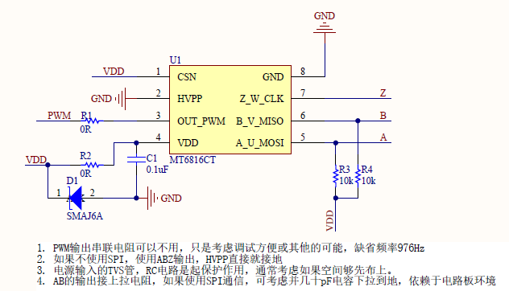
设计案例2
建议客户使用推荐的电路，考虑供电及工作环境的差异，增加一些相应的保护电路
配合客户电机测试，性能反馈及沟通

Slide 15

Shanghai MagnTek Microelectronics Inc.
Tel. 021-20965129
E-mail. info@magntek.com.cn
Web. www.magntek.com.cn

